Slide 1


مسرحة المناهج
مسرحية (يوسف الصديق) نموذجاً
كـلــــــــــــــــــية الآداب
قسم اللـغـــة العـــــربية
الأستاذ الدكتور
سيد علي إسماعيل

Slide 2
تمهيد
تُعالج هذه المحاضرة موضوع " نشأة مسرحة المناهج في مصر"؛ متخذة من مسرحية (يوسف الصديق) نموذجاً. ويُقصد بنشأة مسرحة المناهج، تلك البدايات المبكرة للكتابات المسرحية، التي اتخذت من المناهج الدراسية مادة من أجل تيسير فهمها. وقد اتخذنا الكاتب " تادرس وهبي" نموذجاً لذلك المسرح من خلال مسرحيته (يوسف الصديق) المؤلفة عام 1884.
وأهمية هذا الموضوع تتمثل في محاولة إلقاء الضوء على بدايات المسرح المدرسي في مصر، وعلى المحاولات الأولى لظهور فكرة العروض المسرحية المتعلقة بأهداف تربوية، بما تحمله من إرهاص لنشأة فكرة مسرحة المناهج، وصولاً إلى تأليف أول مسرحية مدرسية قائمة على مسرحة المناهج – أي مسرحية (يوسف الصديق) - قبل ظهور الدراسات التنظيرية والتطبيقية لمسرحة المناهج، في الثلث الأخير من القرن العشرين.

Slide 3
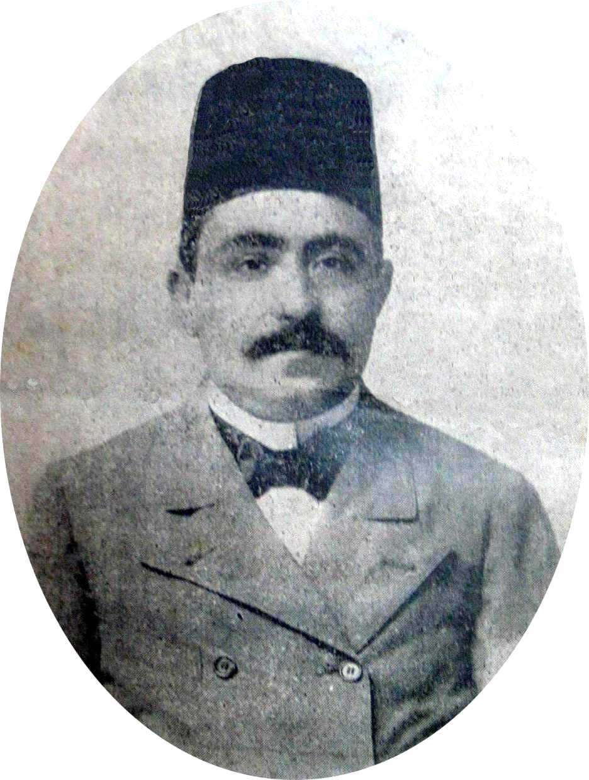
المؤلف : تاريخه الأدبي والثقافي
وُلد تادرس وهبي بالقاهرة عام 1856، والتحق بمدرسة الأرمن بالأزبكية، ثم التحق بمدرسة الأقباط الكبرى بالأزبكية، وبعد التخرج عمل مترجماً بنظارة المعارف، ودرس اللغة القبطية على يد برسوم الراهب، كما التحق في هذه الفترة بالأزهر الشريف، حيث درس كثيراً من العلوم العربية والدينية، مثل الحديث والفقه والقرآن الكريم، الذي حفظه كاملاً، فكان أول قبطي مصري حاملاً للقرآن الكريم في العصر الحديث. ثم عمل مدرساً للغتين العربية والفرنسية بمدرسة الأقباط بحارة السقائين ثم ناظراً لها، ثم مديراً لمدرسة الأقباط الكبرى بالأزبكية، ثم ناظراً للمدارس القبطية، حتى أُحيل إلى المعاش عام 1916، ومات عام 1934 عن عمر يناهز الثامنة والسبعين.

Slide 4

النتاج الأدبي والتعليمي
اتسعت ثقافة تادرس وهبي وتنوعت، حيث ألف في مجالات مختلفة، منها الأدب والتاريخ والتراجم والتعليم. ففي مجال الأدب نجد له ديوان شعر في المنظوم، ومجموعة خطب في المنثور، بالإضافة إلى كتاب (في فنون الأدب)، إلى جوار كتيب صغير به قصيدة مدح لبطرس غالي باشا وكيل نظارة الحقانية عام 1886، ناهيك عن كتاباته المسرحية. فإذا انتقلنا إلى مجال التاريخ، سنجده ألف مجموعة من الكتب، منها: "الدر الثمين في تاريخ المرشال طورين"، "العقد الأنفس في ملخص التاريخ المقدس"، "بهجة النفوس في سيرة أرتيينيئوس"، "تاريخ مصر مع فلسفة التاريخ"، "عنوان التوفيق في قصة يوسف الصديق"، "الأثر النفيس في تاريخ بطرس الأكبر ومحاكمة ألكسيس".

Slide 5

تابع: النتاج الأدبي والتعليمي
وفي مجال التراجم، كتب تادرس وهبي كتيبين صغيرين، الأول بعنوان "ترجمة الأمير الجليل المرحوم عريان بيك أفندي" عام 1888، وهو قطعة أدبية في رثاء عريان بك باشكاتب نظارة المالية، الذي توفي قبل صدور الكتيب بأيام قليلة، فأراد تادرس وهبي تخليد ذكراه بهذا الكتيب، الذي جمع فيه معظم المعلومات الرسمية عن المتوفي، وضمنه وصفاً لجنازته ومشيعيه، هذا بالإضافة إلى قصيدة رثاء طويلة، من نظم تادرس وهبي، جاءت بعض أبياتها متضمنة لمعاني القرآن الكريم!!

Slide 6

تابع: النتاج الأدبي والتعليمي
أما كتيبه الثاني في هذا المجال، فقد صدر عام 1895 بعنوان "الأثر الجميل في رثاء جنتمكان أفندينا إسماعيل". وفيه جمع تادرس وهبي تاريخ وإنجازات الخديوي إسماعيل، وصاغ ذلك في شكل خطبة، جاءت كأنموذج للأسلوب الإنشائي المعتمد على بلاغة السجع والتقفية، مستعيناً فيه بمعاني وآيات القرآن الكريم. فعلى سبيل المثال، نجد تادرس وهبي يبدأ كلامه بقوله: "أما بعد، فإن القضاء المحتوم، لابدّ من نفاذه على أيّ حال. ولكل إنسان أجل معلوم، يؤدّي إلى الارتحال. وما الحياة الدنيا إلا متاع الغرور، ودوام الحال محال. ولله عاقبة الأمور، وهو شديد المحال، لا يُسئل عما يفعل وهم يسئلون. فيا مصعراً للناس خدّ علاه، بكرة وعشيا. إنما الفضل لمن أطاع مولاه، ولو كان عبداً حبشيا. أفتذهب بحمامة الفؤاد، على نار الأوزار شيا، وقد ساء مثل الذين في كل وادٍ يهيمون".

Slide 7

تابع: النتاج الأدبي والتعليمي
أما مؤلفاته التعليمية، التي كانت مقررة على طلابه، فمنها: كتاب "الدروس الابتدائية في اللغة القبطية"، وكتاب "التحفة الوهبية في اللغة الفرنسية"، وكتاب "الخلاصة الذهبية في اللغة العربية" عام 1875، وكتاب "مرآة الظرف في فن الصرف" عام 1889.

Slide 8
النتاج المسرحي
من الملاحظ أن تادرس وهبي كان يؤلف بعض كتبه في أكثر من مجال، فمثلاً كتابه "عنوان التوفيق في قصة يوسف الصديق"، وكذلك كتابه "الأثر النفيس في تاريخ بطرس الأكبر ومحاكمة ألكسيس"؛ يدخلان في مجال التأليف التاريخي، وفي الوقت نفسه يدخلان ضمن مجال الأدب عموماً، والأدب المسرحي خصوصاً؛ حيث يحمل الكتاب الأول نص مسرحية (يوسف الصديق) التي عُرضت على مسرح حديقة الأزبكية يوم 15/2/1884، ويحمل الكتاب الآخر نص مسرحية (بطرس الأكبر) التي مثلتها جمعية المساعي الخيرية يوم 15/5/1886. واختتم مؤلفاته المسرحية بنص (تليماك) الذي مثلته جمعية المساعي أيضاً يوم 12/4/1887، تحت عنوان (عجائب القدر)

Slide 9
بدايات المسرح المدرسي
إذا نظرنا إلى تاريخ المسرح المصري منذ بدايته، سنجد عرضاً مسرحياً مدرسياً تمّ عام 1870، قام به طلاب الفرقة الأولى في مدرسة العمليات المصرية تحت عنوان (أدونيس) أو (الشاب العاقل المجتهد في تحصيل العلم الكامل)، تمّ في ساحة المدرسة، بمناسبة عقد الامتحانات ونهاية العام الدراسي. وهذه المسرحية قام بتأليفها بالفرنسية في ثلاثة فصول لويس فاروجيه مدرس اللغة الفرنسية بالمدرسة، كما قام بتدريب الطلاب على آدائها وحفظها، وكان القصد منها تعريف الطلاب قيمة التعليم ومكارم الأخلاق. ويُلاحظ على هذه المسرحية، أن مؤلفها فرنسي الأصل، وليس مصرياً. كما أنها أُلفت وعُرضت باللغة الفرنسية. وبناءً على ذلك، نستطيع القول: إن مسرحية (أدونيس) هي أول مسرحية مدرسية في تاريخ المسرح المصري، قام الطلاب بعرضها باللغة الفرنسية عام 1870، وكانت من تأليف وإخراج أحد المدرسين الفرنسيين. وما يشوبها من نقص في مجال ريادة المسرح المدرسي المصري، إنها لم تؤلف باللغة العربية، ولم يكن مؤلفها مصرياً.

Slide 10
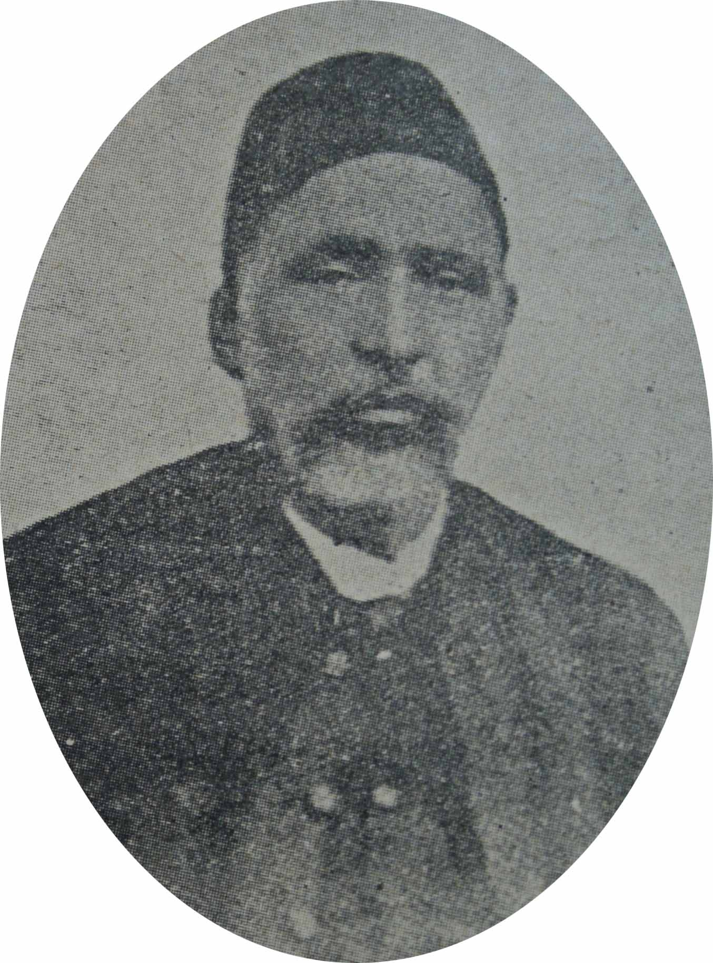
تابع: بدايات المسرح المدرسي
في هذه الفترة كلّف رفاعة الطهطاوي محمد عثمان جلال بتعريب مجموعة من المسرحيات التي تُعرض في الأوبرا والكوميدي الفرنسي بالأزبكية، لنشرها في مجلة "روضة المدارس المصرية" ترفيهاً لطلاب المدارس. فتم تعريب مجموعة من المسرحيات، وضعت في كتاب بعنوان (كتاب النكات وباب التياترات)، وفي مقدمته أبان المُعرّب أن الغرض من كتابته ترويح النفس لقارئ مجلة روضة المدارس من الطلاب، لمسرحيات أوروبية كوميدية يكثر فيها النكات والفكاهة. وأقرّ بأن هذا الكتاب، هو أول كتاب يُنشر في مصر في هذا المجال. وبدأت مجلة روضة المدارس المصرية في نشر هذا الكتاب عام 1871، على شكل صفحات قليلة في نهاية المجلة. فبدأت بنشر أول عشر صفحات من مسرحية " الفخ المنصوب للحكيم المغصوب"، ثم توقفت عن استكمال نشرها. وبناءً على ذلك نقول: إن نص مسرحية " الفخ المنصوب للحكيم المغصوب " لمحمد عثمان جلال، هو أول نص مسرحي مدرسي يُنشر في مصر عام 1871. ولكن هذا النص يخالف معايير تعريف المسرح المدرسي في كونه لم يتخذ من التربية والتعليم مضموناً، ولم يعرض موضوعاً تربوياً أو تاريخياً أو دينياً، ولم يعمل على صقل شخصية الطالب بتعليمه السلوك الإيجابي. ناهيك عن لغته العامية المبتذلة، وأن النص ليس مؤلفاً بل مُعرباً، ولم يُنشر النص بصورة كاملة، ولم يُمثل في نطاق المدرسة، ولم يكن معربه أحد الأساتذة في المدارس المصرية.

Slide 11
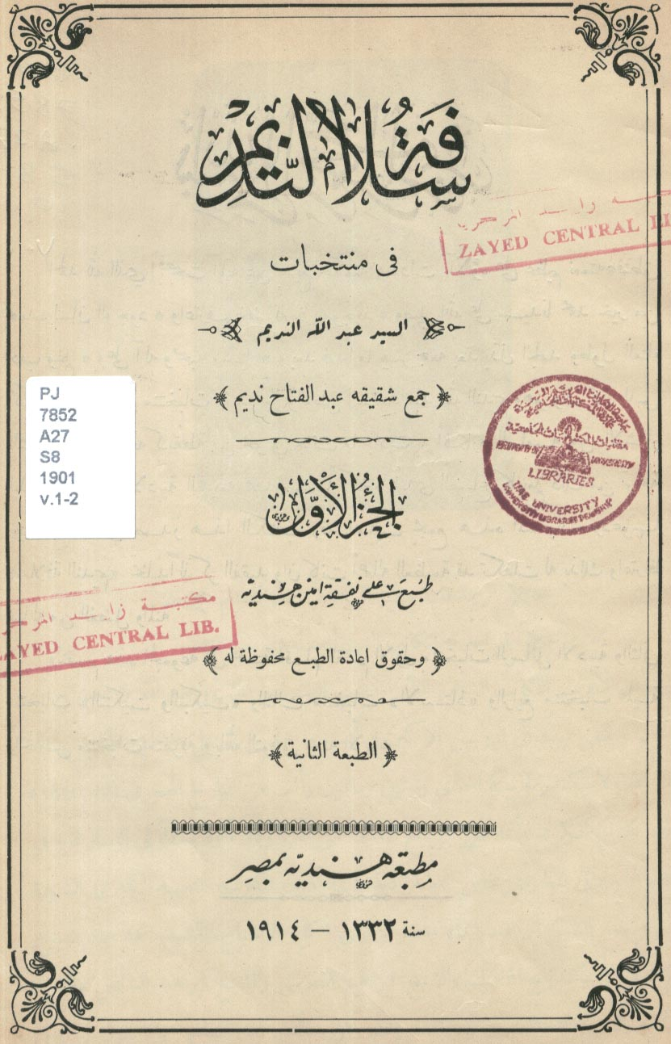
تابع: بدايات المسرح المدرسي
وفي عام 1881 ظهر نشاط عبد الله النديم في مجال المسرح المدرسي، عندما ألف مسرحيتي (العرب) و(الوطن وطالع التوفيق)، ومثلهما مع طلاب مدرسة الجمعية الخيرية الإسلامية بمسرح زيزينيا بالاسكندرية. والغرض من تأليفها وتمثيلهما كان سياسياً وليس تربوياً أو تعليمياً، حيث صور فيهما النديم حالة الشعب المصري أيام حكم الخديوي إسماعيل، وما تكبده من ظلم وذل ومهانة. وما يؤكد هذا الأمر ما تحمله الصفحات القليلة التي نُشرت من نص مسرحية (الوطن وطالع التوفيق) في كتاب (سلافة النديم)، ومن خلالها يتضح أن النديم ألفها بمزيج من العربية الفصحى والعامية، مع الإسراف في الحوار العامي على حساب الحوار الفصيح. وبذلك يكون عبد الله النديم أول أستاذ مصري يؤلف مسرحيتين مدرسيتين باللغة العربية، قام بتمثيلهما مع طلاب المدارس في مصر عام 1881.

Slide 12
مسرحية يوسف الصديق
ومما سبق يتضح أن مسرحية (يوسف الصديق) تُعتبر وسيطاً تربوياً باتخاذها المسرح شكلاً والتربية والتعاليم مضموناً. كما أنها عرضت موضوعاً تاريخياً دينياً، عمل على صقل شخصية الطالب – الممثل أو المشاهد - وتهذيبه وتعليمه السلوك الإيجابي. كما تمّ تنفيذ عرض المسرحية في نطاق المدرسة، من خلال فريق عمل تألف من المعلم تادرس وهبي باعتباره مؤلفاً للنص وممثلاً ومخرجاً له، واشترك في تمثيل النص مجموعة من طلاب مدرسة الأقباط بحارة السقائين.
فمن من حيث (البناء الفني لمسرحية يوسف الصديق)، لوحظ: أن تادرس وهبي حقق كثيراً من أساسيات البناء الفني في مسرحيته، مثل: الاستهلالة التمثيلية، والحدث الدرامي، والتطور، وعقدة المسرحية، والصراع الدرامي، والإرشادات المسرحية، والإيقاع، والحبكة، ورسم الشخصية المسرحية بأبعادها الثلاثة الجسماني والاجتماعي والنفسي .. إلخ. كما أن نص مسرحية (يوسف الصديق) تميز بسمات فنية واضحة لدى مؤلفه تادرس وهبي، ومنها: وضعه عناوين لمقامات وفصول مسرحيته، مخالفاً بذلك ما هو مألوف في طباعة المسرحيات في القرن التاسع عشر. والتزامه بالرقابة الذاتية – قبل سن قوانين الرقابة المسرحية - واحترامه وتقديسه للشخصيات الدينية، عندما ذكرها بقوله – على سبيل المثال – "قال ممثل يوسف عليه السلام" ولم يقل "قال يوسف عليه السلام". كذلك استخدامه لعنصر الراوي في سرده لأحداث يصعب إخراجها على خشبة المسرح. أي أن مسرحية (يوسف الصديق) هي أول مسرحية مصرية مطبوعة ومنشورة ومؤلفة بالفصحى من قبل كاتب مصري. وبناءً على ذلك، يُعتبر تادرس وهبي أول مؤلف مسرحي مصري، قام بتأليف وطبع مسرحية مؤلفة باللغة العربية الفصحى عام 1885 في مصر.

